Slide 1

MÓDULO 10 · MATEMÁTICA · AULA 182
Multiplicidade das Raízes
Uma raiz repetida conta mais de uma vez
Multiplicidade das raízes

Slide 2
Para começar
P(x)=(x−2)²(x+1) tem só duas raízes diferentes visíveis. Isso contradiz o grau 3?
POSSOR · Polinômios e Equações Algébricas · Aula 182
2

Slide 3
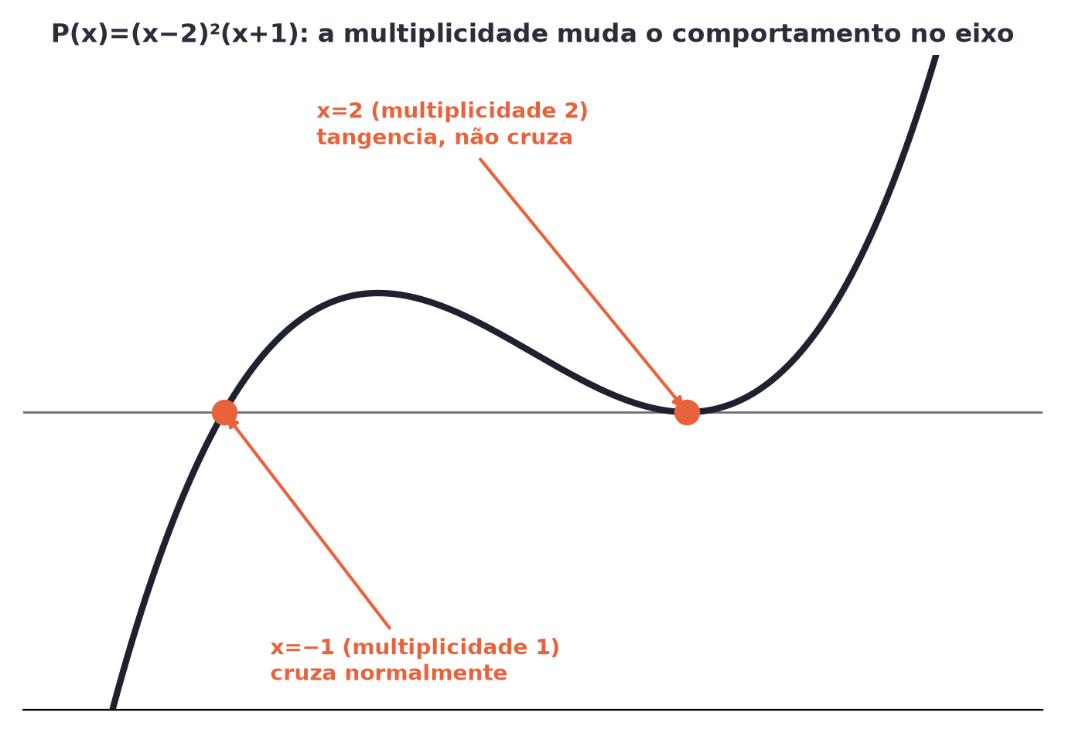
O conceito central
A multiplicidade de uma raiz é quantas vezes o fator (x−a) aparece na fatoração — a soma das multiplicidades sempre bate com o grau.
POSSOR · Polinômios e Equações Algébricas · Aula 182
3

Slide 4
Como funciona
Cada fator repetido soma uma unidade à multiplicidade daquela raiz.
• Multiplicidade de a = número de vezes que (x−a) aparece na fatoração
• Soma das multiplicidades de todas as raízes = grau do polinômio
POSSOR · Polinômios e Equações Algébricas · Aula 182
4

Slide 5

Cuidado com essa armadilha
Contar só os valores DIFERENTES de raiz (2 e −1: duas raízes), ignorando que x=2 aparece duas vezes na fatoração.
POSSOR · Polinômios e Equações Algébricas · Aula 182
5

Slide 6
Exemplo resolvido
Quantas raízes (contando multiplicidade) tem P(x)=(x−2)²(x+1)?
x=2 tem multiplicidade 2; x=−1 tem multiplicidade 1
2+1=3, batendo com o grau 3 do polinômio
POSSOR · Polinômios e Equações Algébricas · Aula 182
6

Slide 7
Roteiro de hoje
1
Pergunta inicial
2
Multiplicidade conta a repetição
3
Exemplo
4
Exercícios
POSSOR · Polinômios e Equações Algébricas · Aula 182
7

Slide 8

Hora dos Exercícios — Fixação
QUESTÃO 1
Quantas raízes (contando multiplicidade) tem P(x)=(x−2)²(x+1)?
💡 Dica
Ao contar raízes, conte cada fator (x−a) repetido na fatoração, não só os valores diferentes de a.
POSSOR · Polinômios e Equações Algébricas · Aula 182
8

Slide 9

Gabarito e Encerramento
Resposta
Três: x=2 (multiplicidade 2) e x=−1 (multiplicidade 1), somando 2+1=3, igual ao grau.
Resumo da Aula
Esse conceito é o que faz o Teorema Fundamental da Álgebra funcionar com exatidão, na próxima aula.
• Raiz repetida na fatoração conta mais de uma vez — nunca só uma, para bater com o grau.
Próxima aula: Módulo concluído.
POSSOR · Polinômios e Equações Algébricas · Aula 182
9

